Slide 1

O QUE SIGNIFICA SER POBRE
Clique para passar- ligue o som

Slide 2

Um pai, bem de vida, querendo que seu filho soubesse o que é ser pobre, levou-o para passar uns dias com uma família de camponeses

Slide 3
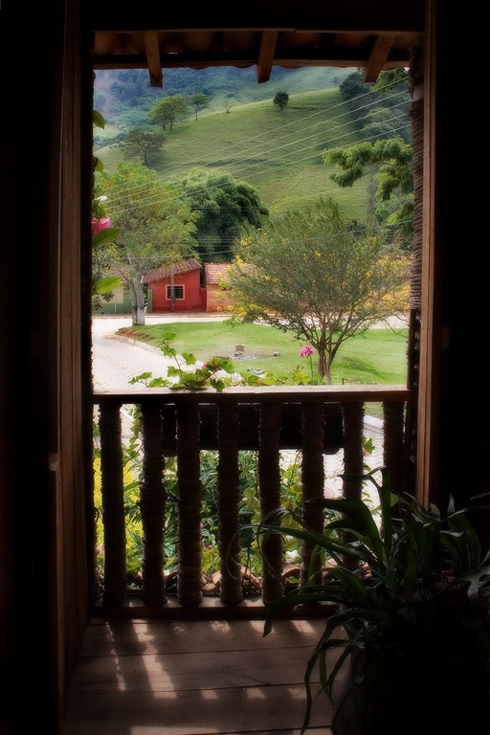
O menino passou 3 dias e 3 noites vivendo no campo.

Slide 4
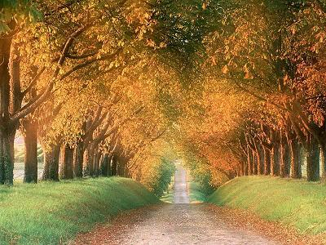
No carro, voltando para a cidade, o pai perguntou:
- Como foi sua experiência? -Boa, responde o filho, com o olhar perdido à distância.

Slide 5
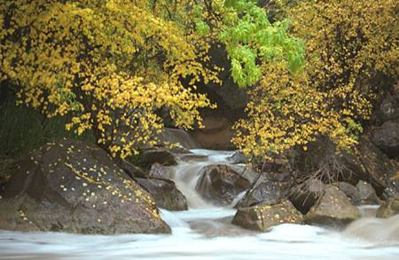
E o que você aprendeu? Insistiu o pai.

Slide 6
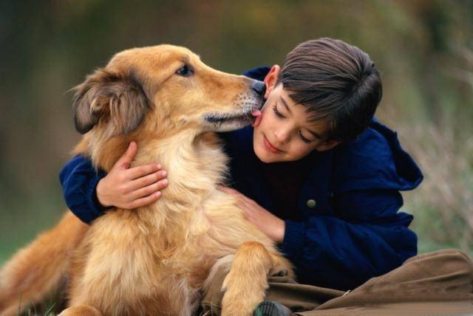
1 - Que nós temos um cachorro e eles têm quatro.

Slide 7
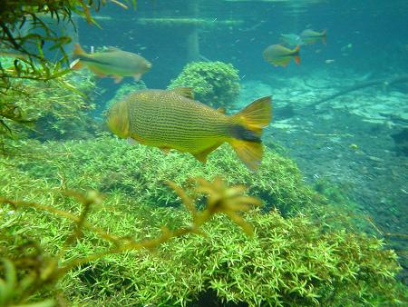
2 - Que nós temos uma piscina com água tratada, que chega até a metade do nosso quintal. Eles têm um rio sem fim, de água cristalina, onde tem peixinhos e outras belezas

Slide 8
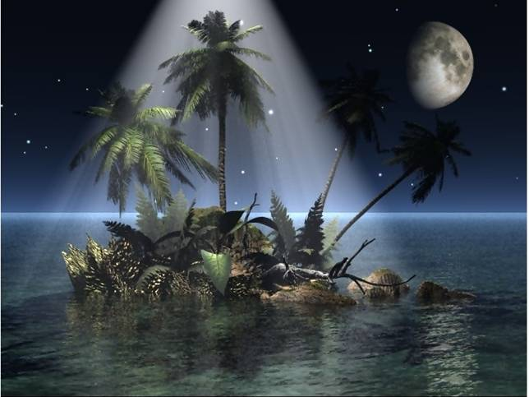
3-Que nós importamos lustres do Oriente para iluminar nosso jardim, enquanto eles têm as estrelas e a lua para iluminá-los.

Slide 9

4 - Nosso quintal chega até o muro. O deles chega até o horizonte

Slide 10
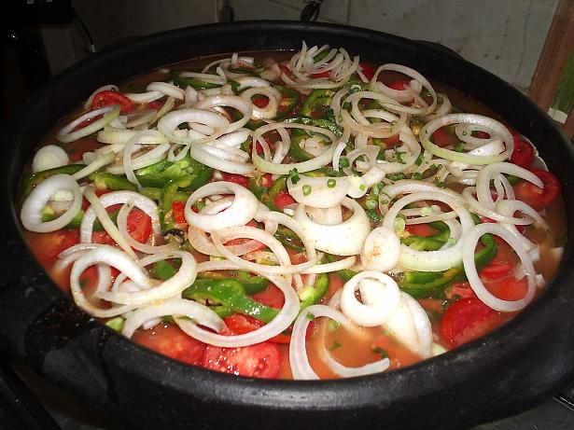
5 - Nós compramos nossa comida, eles cozinham.

Slide 11
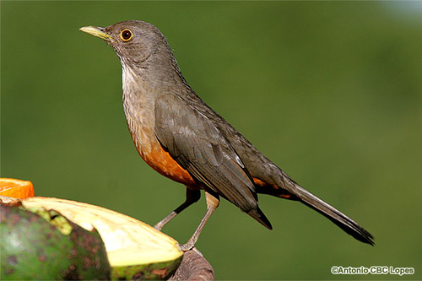
6 - Nós ouvimos CD's... Eles ouvem uma perpétua sinfonia de pássaros, periquitos, sapos, grilos e outros animaizinhos...

Slide 12
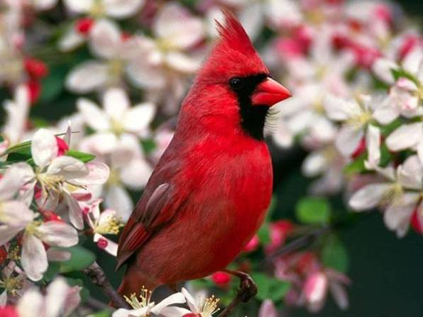
...tudo isso às vezes acompanhado pelo sonoro canto de um vizinho que trabalha sua terra.

Slide 13
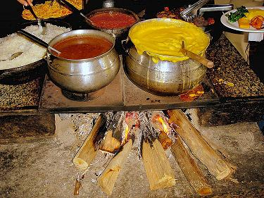
7 - Nós usamos microondas. Tudo o que eles comem tem o glorioso sabor do fogão à lenha.

Slide 14
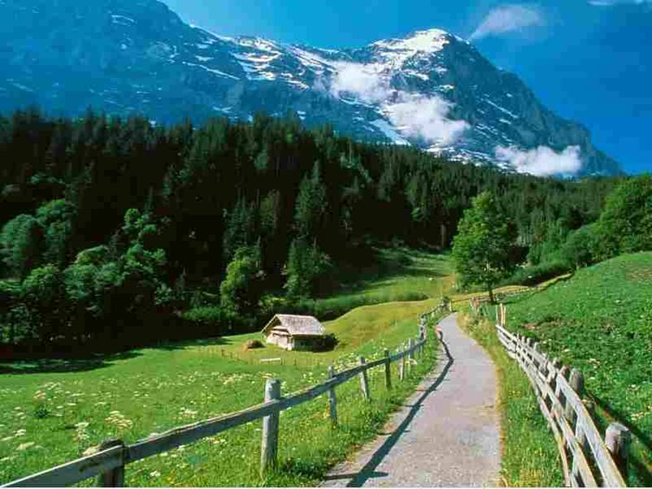
8 - Para nos protegermos vivemos rodeados por um muro,com alarmes... Eles vivem com suas portas abertas, protegidos pela amizade de seus vizinhos.

Slide 15
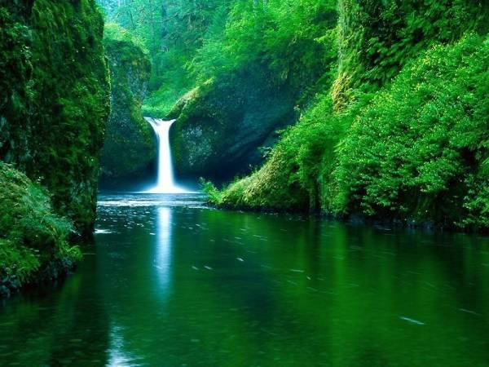
9 - Nós vivemos conectados ao celular, ao computador, à televisão. Eles estão "conectados" à vida, ao céu, ao sol, à água, ao verde do campo, aos animais, às suas sombras, à sua família.

Slide 16
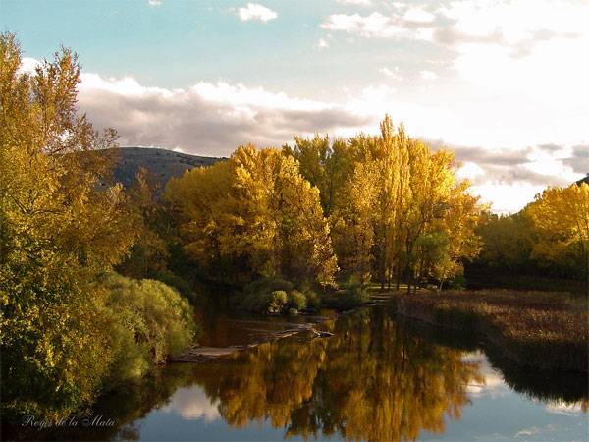
O pai ficou impressionado com a profundidade de seu filho e então o filho terminou:

Slide 17
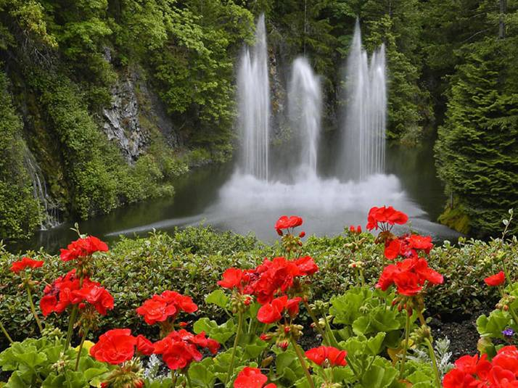
- Obrigado, papai, por ter me ensinado o quanto somos pobres!

Slide 18
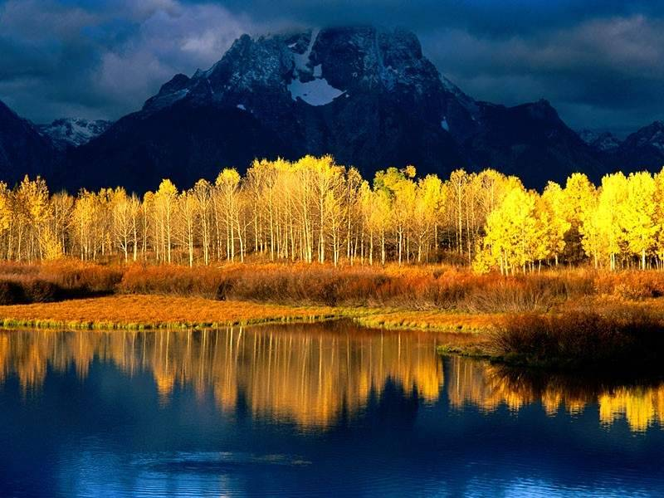
Cada dia estamos mais pobres de espírito e de observação da natureza, que são as grandes obras de Deus.

Slide 19
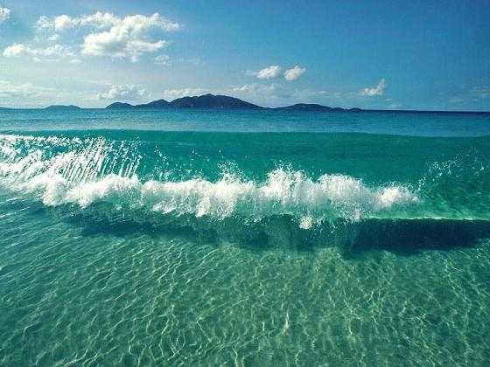
Nos preocupamos em TER, TER, TER, E CADA VEZ MAIS TER, em vez de nos preocuparmos em apenas "SER".

Slide 20

Tenha sempre dias maravilhosos. Se você gostou envie esta lição de vida a seus amigos
12-2007

